Slide 1
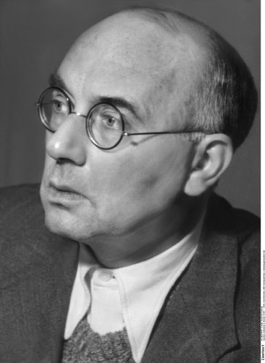
Johannes Robert Becher (1891-1958)

Slide 2
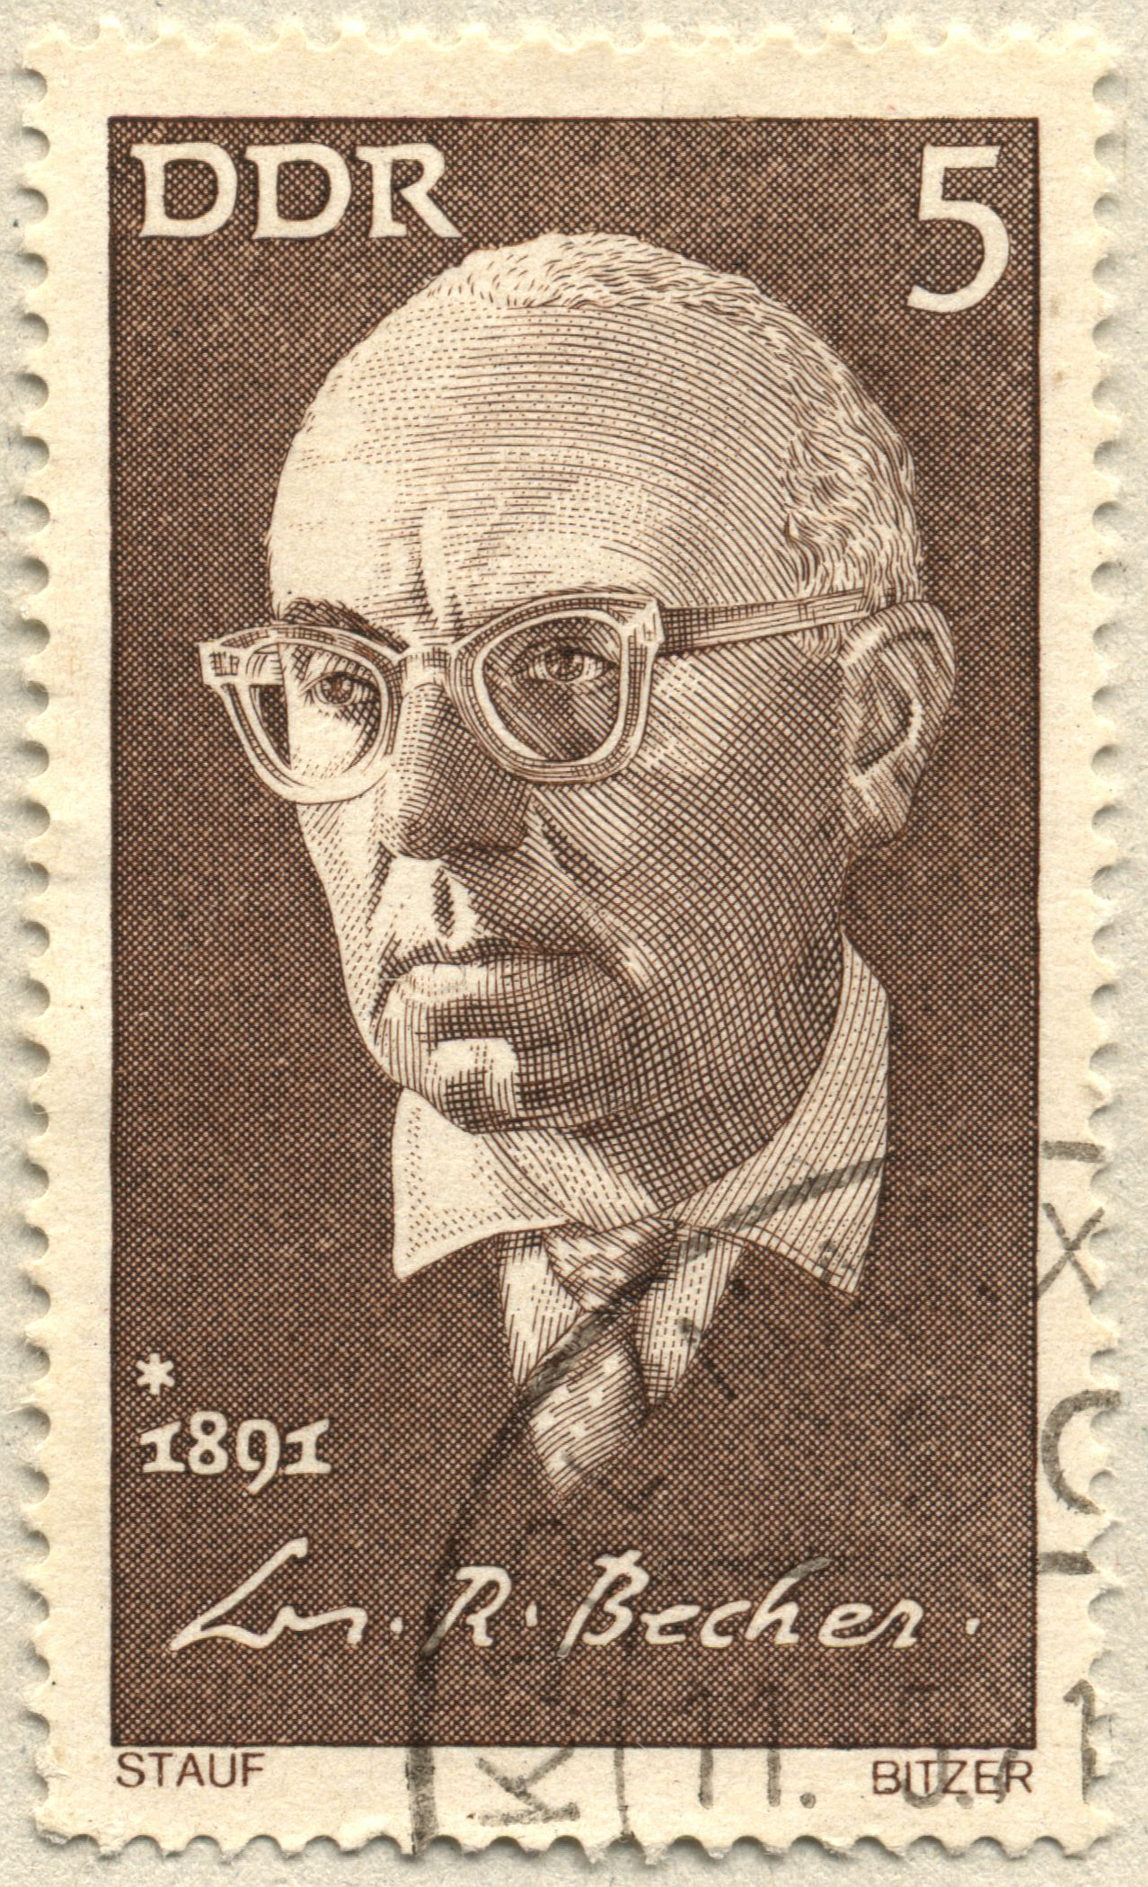
Johannes Robert Becher war ein deutscher expressionistischer
Dichter und Politiker, Minister für Kultur sowie erster Präsident des Kulturbundes der DDR.
Bekannt ist er auch als Verfasser des Textes der Nationalhymne der DDR.

Slide 3
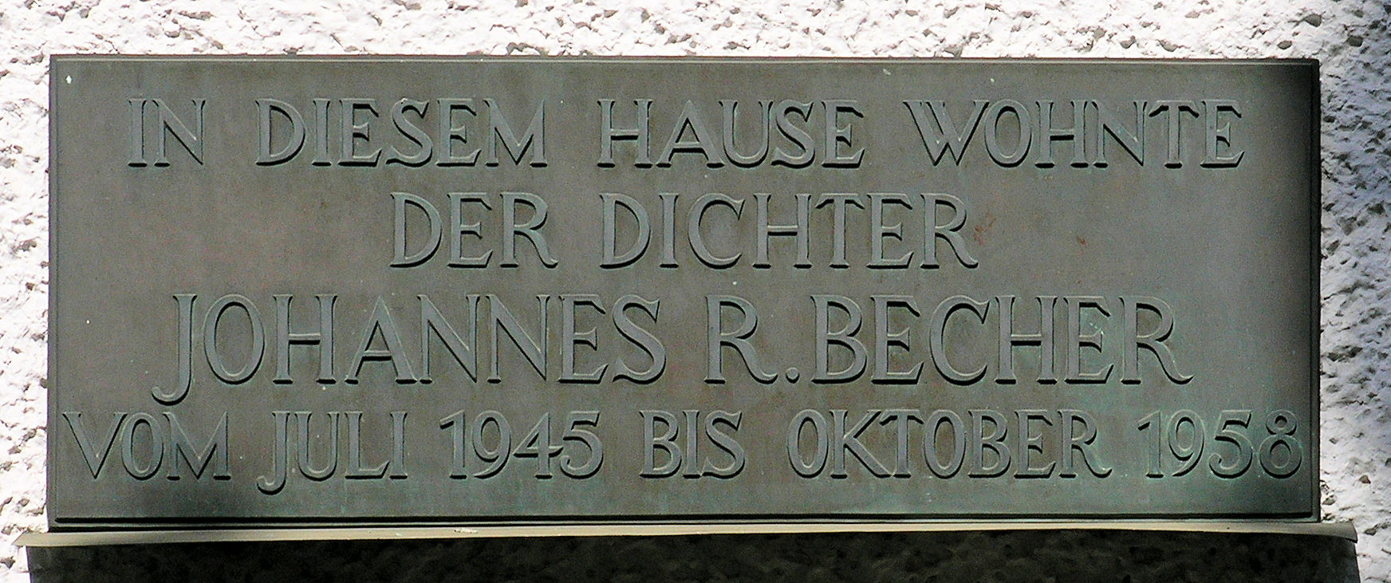
Herkunft
Johannes Robert Becher wurde Am 22. Mai 1891 in München als Sohn eines Amtsrichters, Staatsanwalts geboren.

Slide 4
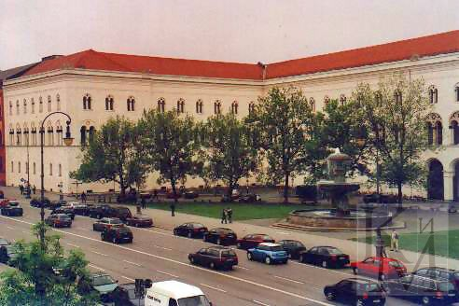
Ausbildung
Becher besuchte in München die Volksschule, das Gymnasium und studierte 1911-1918 an den Universitäten Berlin, München und Jena Medizin und Philosophie, ohne einen Abschluss zu erlangen.

Slide 5
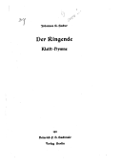
1911
Er begann seine literarische Laufbahn vor dem Ersten Weltkrieg mit expressionistischen Gedichten. Nach dem Abitur veröffentlicht er die Kleist-Hymne "Der Ringende" sowie den Lyrikband "Verfall und Vernunft", in dem er die Gesellschaftsordnung des Kaiserreichs angreift.

Slide 6
1919 veröffentlicht er die bekenntnishafte Gedichtsammlung
"An Alle".

Slide 7
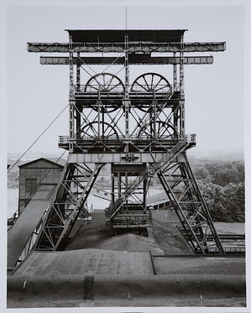
1933
Nach der Machtübernahme durch die Nationalsozialisten emigriert Becher zuerst nach Prag und von dort aus nach Paris.
1945, Juni: Nach dem Ende des Zweiten Weltkriegs kehrt Becher nach Berlin zurück.

Slide 8
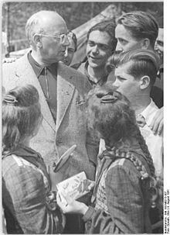
1950
Für den Text der Hymne der Deutschen Demokratischen Republik (DDR) erhält Becher den Nationalpreis der DDR.

Slide 9
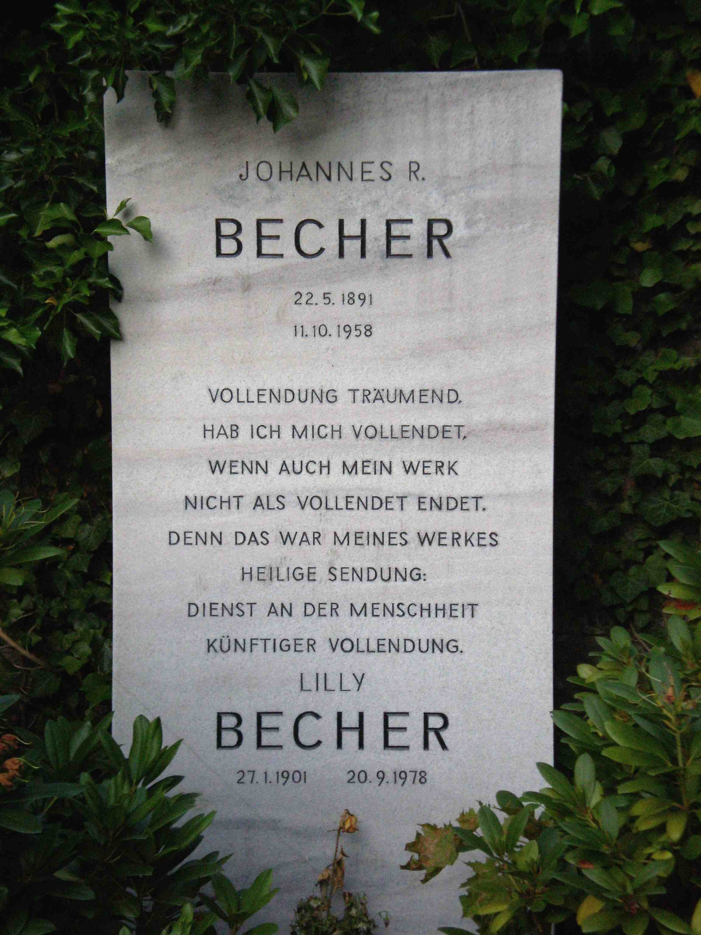
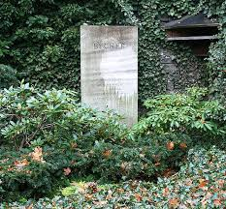
1958
11. Oktober: Johannes R. Becher stirbt in Berlin.

Slide 10
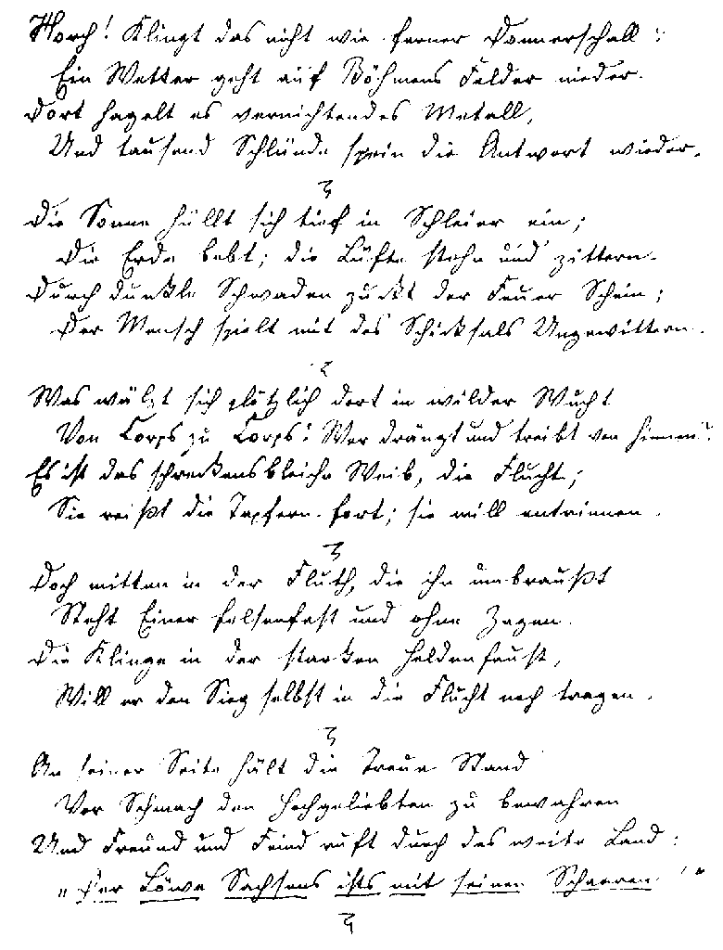
Ende gut
Lass mich dir sagen: ohne dich
War nie der Sommer sommerlich,
Und ohne deine Liebeskraft
War nie der Fruhling fruhlingshaft.
Es war der Herbst nur ein Gespenst,
Hatt nicht dein Blick mich sanft durchglanzt,
Im Winterfrost war ich erstarrt,
Entbehrt ich deiner Gegenwart.
Und so nicht anders ist’s besstellt
Mit allen Dingen dieser Welt.
Auch ohne Licht war mein Gedicht,
Nun leuchtet drin dein Angesicht
Drei Silben sag ich vor mich hin:
“Geliebte”: End und Anbegin!
Drum sei dir auch zu guten Letzt
Dies “Ende Gut” hierhergesetzt.

Slide 11
Danke
für die Aufmerksamkeit!

